Slide 1
Todo list Universal & UWP app
MunChan Park kaki104@daum.net
Windows Platform Development MVP

Slide 2
1. 개발 환경
가능하면 모두 영문 버전을 사용하는 것이 좋다.
Visual Studio 2013 Update 4
Windows 8.1
Windows Phone 8.1
XAML(WPF, Silverlight, Windows apps)
Visual Studio 2015 RTM(출시 후)
Windows 10 TP
Universal app -> UWP app
Windows app 실전 개발 교육 일정(http://kaki104.tistory.com/395)

Slide 3
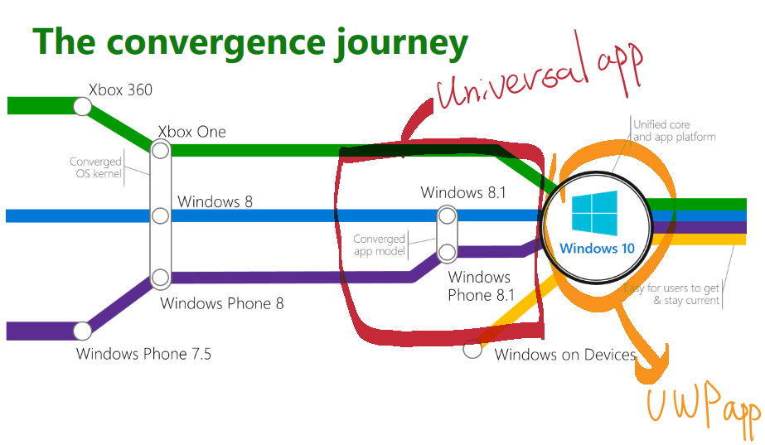
2. Universal app과 UWP 앱

Slide 4
3. 아직은.. Universal app이 필요하다.
AdDuplex Windows Phone Device Statistics Report May, 2015
http://blog.adduplex.com/2015/05/adduplex-windows-phone-device.html
Windows Phone 버전별 점유율 : Windows Phone 8.1 74.2%, Windows Phone 8.0 16.0%, Windows Phone 7.x 7.9%, Windows 10 2.3%
Windows Phone 8.0 앱과 Windows Phone 8.1 RT 앱은 서로 다르다.
(Windows Phone 8.1 RT부터 Windows 8.1과 API 호환성이 높아짐)
개발자 경험은 UWP 앱과 연결 된다.
단점 : 아무래도 UWP 앱 하나만 만드는 것 보다는 손이 많이 간다.

Slide 5
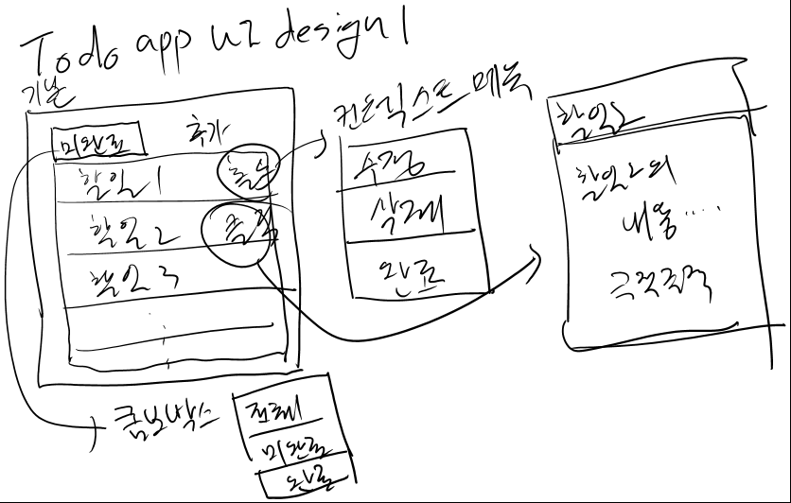
4. Todo list default design

Slide 6
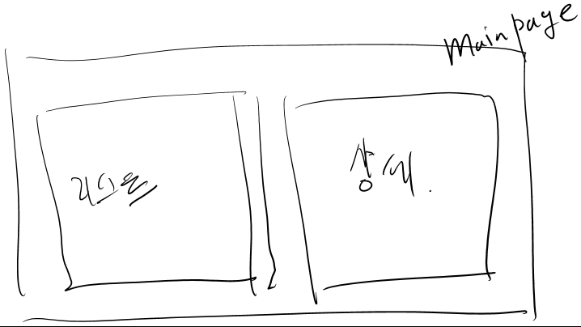
5. Windows 8.1 design

Slide 7
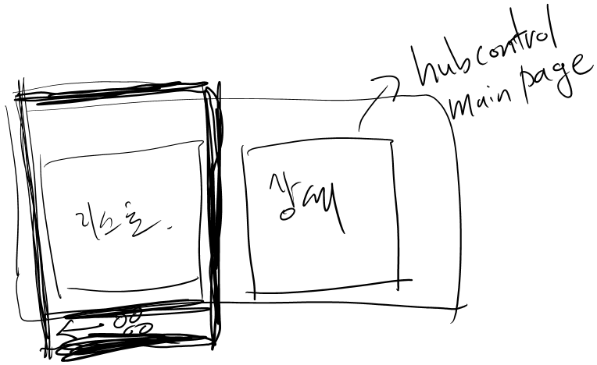
6. Windows Phone 8.1 design

Slide 8
7. Todo list 개발 순서
MVVM 패턴 적용(http://kaki104.tistory.com/177)
새 프로젝트 추가(Hub template, Blank template)
화면 그리기(Grid, ListView, ComboBox, Button, StackPanel, TextBlock) -> part1
기본적으로 사용할 몇가지 복사(Hub template -> Blank template)
뷰모델 추가, 디자인 타임 데이터 추가, Binding(http://kaki104.tistory.com/363)
뷰모델 코딩
실행과 디버깅
패키지 생성, 스토어 제출
KTour 1.0 오픈 소스(http://kaki104.tistory.com/192)

Slide 9
8. Todo list UWP app porting 참고자료
One XAML for UWP, Windows 8.1 and Windows Phone 8.1
하나의 xaml 화면을 모든 플랫폼에서 함께 사용하는 방법
https://nokiawpdev.wordpress.com/2015/05/27/one-xaml-for-uwp-windows-8-1-and-windows-phone-8-1/
Three ways to set specific DeviceFamily XAML Views in UWP
DeviceFamily를 이용하는 3가지 방법
http://igrali.com/2015/08/02/three-ways-to-set-specific-devicefamily-xaml-views-in-uwp/
VS 2015에서 실행가능한 셈플 소스
https://github.com/igrali/Win10-UWP-AdaptiveSamples
WindowsStateTriggers
여러 종류의 커스텀 스테잇트리거 누겟 패키지
https://github.com/dotMorten/WindowsStateTriggers
A lap around Adaptive Triggers
AdaptiveTriggers를 사용해서 화면 변환 할 때 에니메이션 기능 추가하기
http://blogs.u2u.be/diederik/post/2015/07/28/A-lap-around-Adaptive-Triggers.aspx

